Slide 1


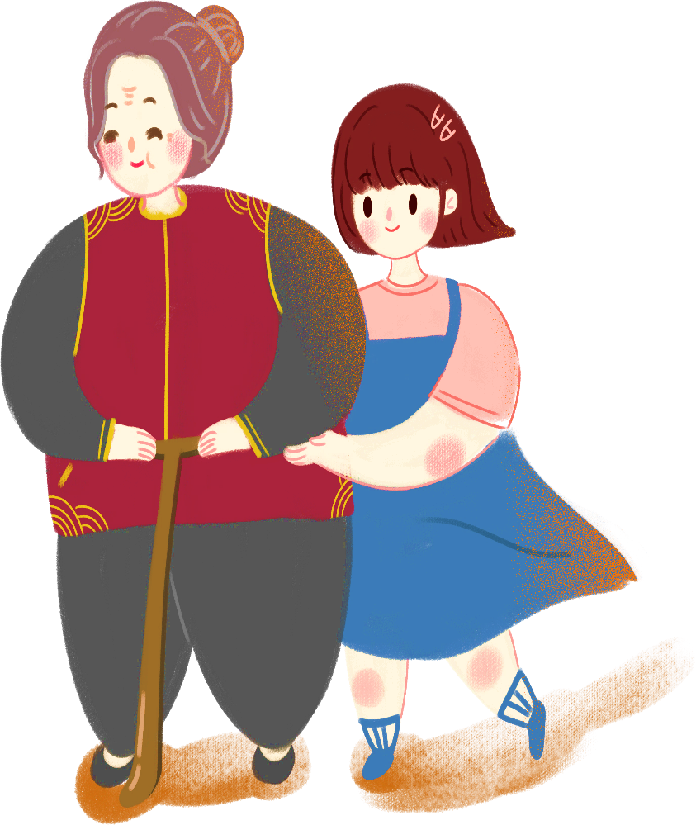

Slide 2






















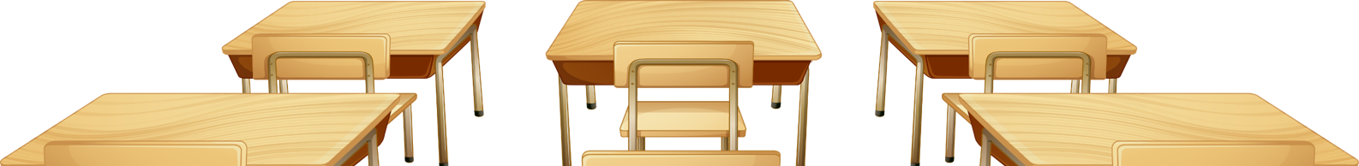

Slide 3

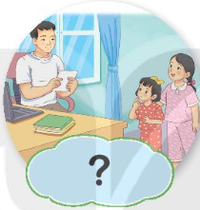


Nhìn tranh, nói tên bài đọc.
Đáp án: Món quà đặc biệt

Slide 4
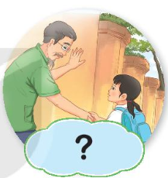
Nhìn tranh, nói tên bài đọc.
Đáp án: Để cháu nắm tay ông

Slide 5

Nhìn tranh, nói tên bài đọc.
Đáp án: Đi tìm mặt trời

Slide 6
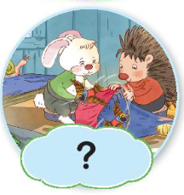
Nhìn tranh, nói tên bài đọc.
Đáp án: Những chiếc áo ấm

Slide 7

Đọc một trong những bài trên và nêu cảm nghĩ về nhân vật em thích.

Slide 8


Slide 9
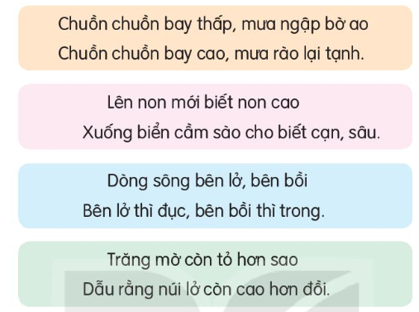
3. Đọc các câu ca dao, tục ngữ dưới đây và tìm từ ngữ:
a. Từ ngữ chỉ sự vật
b. Từ ngữ chỉ đặc điểm

Slide 10



Thảo luận nhóm đôi
Đọc kĩ câu ca dao, tìm từ ngữ theo yêu cầu, ghi ra phiếu học tập
Trao đổi kết quả tìm được theo cặp.

Slide 11




Chia sẻ trước lớp
Trình bày
Nhận xét

Slide 12
Câu | Từ ngữ chỉ sự vật | Từ ngữ chỉ đặc điểm
1
2
3
4
Chuồn chuồn, bờ ao
Thấp, cao
Non, biển, sào
Cao, sâu, cạn
Dòng sông, bên bồi, bên lở
Đục, trong
Trăng, sao, núi, đồi
Mờ, tỏ, lở, cao

Slide 13
4. Tìm các cặp từ có nghĩa trái ngược nhau trong mỗi câu ca dao, tục ngữ trên.
Làm việc theo cặp
Đọc kĩ câu ca dao, tìm từ ngữ theo yêu cầu, ghi ra giấy các từ ngữ tìm được

Slide 14
Chia sẻ trước lớp
Trình bày
Nhận xét

Slide 15
Câu | Cặp từ có nghĩa trái ngược nhau
1
2
3
4
Thấp - cao
Lên – xuống, cạn - sâu
lở - bồi, đục - trong
mờ - tỏ

Slide 16
5. Chọn từ ngữ chỉ đặc điểm thay cho ô trống.
im ắng
róc rách
cao vút
tự tin
vàng rực
a. Ngọn tháp .
b. Ánh nắng trên sân trường.
c. Rừng , chỉ có tiếng suối .
d. Lên lớp 3, bạn nào cũng hơn.

